Slide 1



DATE. 20241019
Tensorflow 활용 기초
이미지 및 다면적 요소를 활용한 미술품 경매가 예측
서강대학교 정보통신대학원
학부 : 데이터 사이언스/인공지능
지도 교수: 정화민 교수
학번 : A71052
이름 : 장정우

Slide 2
CONTENTS
목차
01
02
연구 배경 및 목적
방법론 및 모델 설계
03
04
05
실험 결과 및 결론
개인 실험 결과
Reference
02

Slide 3


CHAPTER 01
연구 배경 및 목적

Slide 4
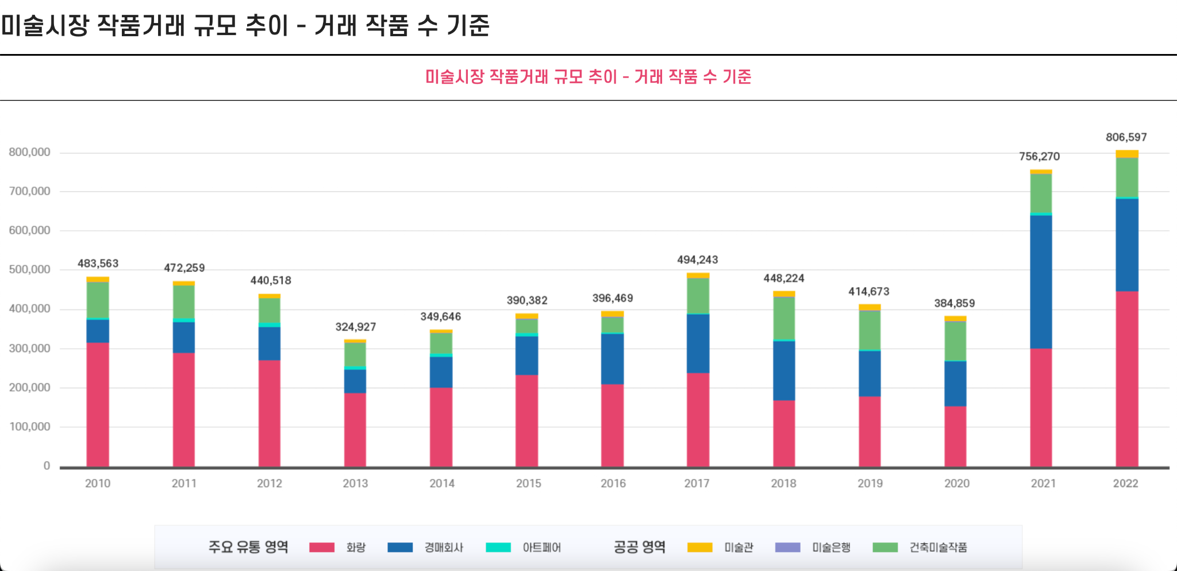
연구 배경 및 목적
연구 배경 및 목적
최근 많은 사람들의 미술에 대한 관심사가 늘어나면서 미술시장에서의 투자에 대한 관심도 함께 상승한 것을 확인 할 수 있습니다.
선행연구 중에 2010년 이전까지는 헤도닉 가격 예측,결정트리 모형을 이용한 가격 예측과 을 . LSTM 활용한 가격 예측 등이 존재하여 미술품의 물리적 특성이나 작가의 정보를 바탕으로 가격을 예측하는 데 중점을 두었지만, 대중의 인식변화나 다양한 외부 요인들에 대한 것을 반영하지 못한다는 점에서 한계에 도달했습니다 .
본 연구는 미술품의 이미지, 경제적 데이터, 트렌드 데이터를 결합하여 딥러닝 모델을 통해 미술품 경매 가격을 예측할 수 있습니다.
04

Slide 5
CHAPTER 02
방법론 및 모델 설계

Slide 6
방법론 및 모델 설계
데이터 수집
작가 작품 데이터 및 이미지 데이터
미술품 경매 기록: Artprice(http://kartprice.net/) : 2016~2021
작가 데이터: 뮤:움( http://www.mu-um.com/) ,위키피디아 한국민족문화대백과사전 경기도미술관 등
2. 경제적 데이터
S&P 500,KOSPI 100, MSCI World, MSCI Emerging, XAU_USD(금 현물 가격)
한국 1년 국체 금리 확인 : 인베스팅닷컴
소비자물가상승률, 콜금리, 소비자동향지수 (CSI), GDP: 국가지표체계(http://www.index.go.kr)
KOSIS :한국 외환보유액
주택금융통계시스템(부동산통계지수)
3. 트렌드 데이터:
네이버 트렌드(httsp://datalab.naver.com/keyword/trendSearch.naver) : 미술품 경매, 미술품 경매업체, 미술품 렌탈 조사
07

Slide 7
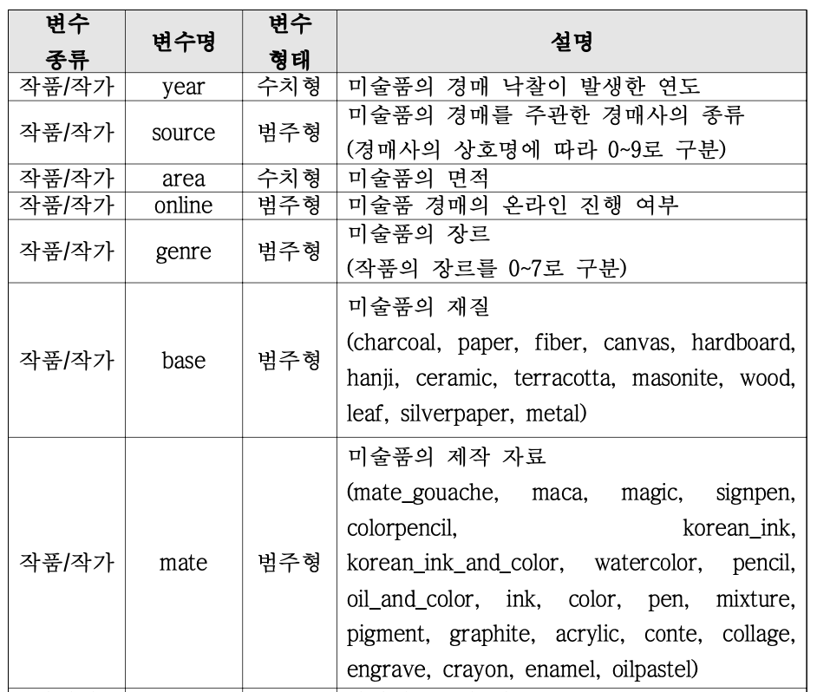
방법론 및 모델 설계
데이터 전처리
작가 작품 데이터 전처리:
범주형 데이터 더미화: 작가의 정보나 미술품의 재질, 경매업체 등의 범주형 데이터는 one-hot encoding 방식으로 더미화했습니다.
결측값 처리: 작품의 제작연도가 미상인 경우에는 작가의 생몰년도와 주요 활동 시기를 기준으로 제작연도를 추정하여 결측값을 작성하였습니다. (해당 과정 중에서 공식적인 작가의 생몰연도를 알 수 없고 작가의 개인전 단체전 수상횟수를 파악하기 어려운 조선시대 작가들을 제거)
규격 계산: 미술품의 가로와 세로 면적을 바탕으로 면적 값을 계산하여 데이터에 추가하였습니다.
이미지 데이터 전처리:
워터마크 제거: 수집한 이미지 데이터에 포함된 워터마크를 제거하기 위해 노이즈 제거 인페인팅 기법을 사용했습니다.
이미지 특성 추출: 전처리된 이미지는 VGG16 전이 학습 모델을 사용해 이미지의 특징을 추출하였습니다.
작가 작품 데이터에 대해 수집된 독립변수의 종류
08

Slide 8
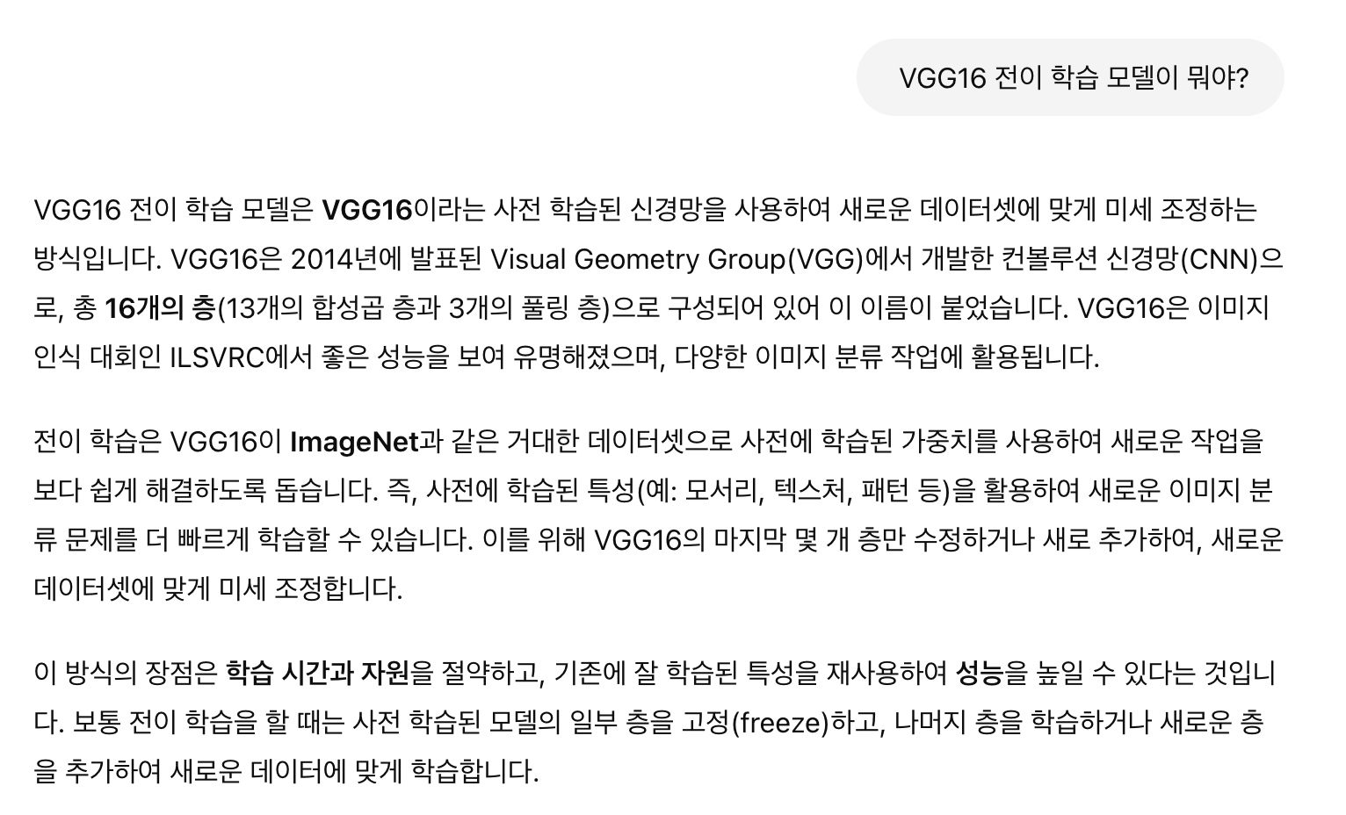
방법론 및 모델 설계
데이터 전처리
GPT 사용
09

Slide 9
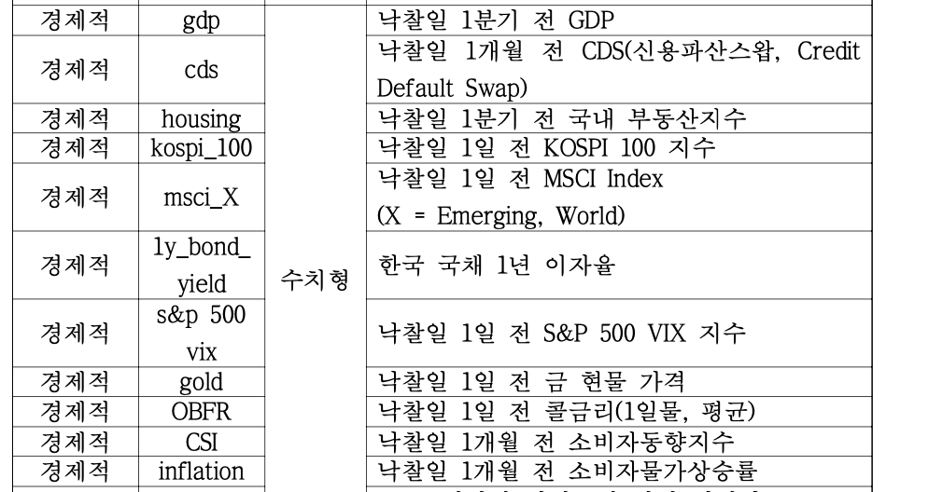
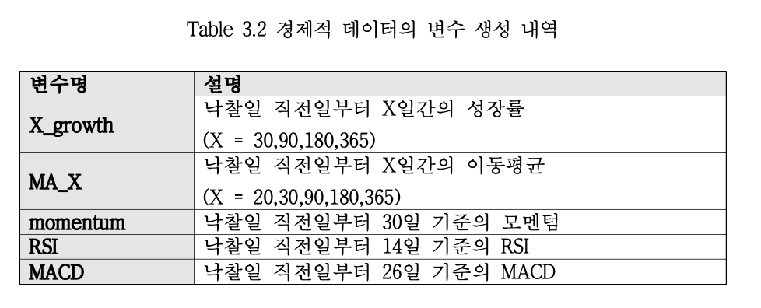
방법론 및 모델 설계
데이터 전처리
경제적 데이터:
슬라이싱 윈도우 기법: 데이터가 일간, 월간, 혹은 분기별로 갱신되는 경우, 경매 낙찰일 직전의 데이터를 활용하여 데이터 누수 방지를 위해 슬라이싱 윈도우 기법이 사용되었습니다.
파생 변수 생성: 이동평균(MA), 모멘텀(momentum), 상대강도지수(RSI), MACD 등 금융 데이터를 바탕으로 파생 변수를 생성했어. 이를 통해 경제적 데이터가 어떻게 변화하고 있는지, 그 추세를 반영할 수 있게 하였습니다
경제적 데이터에 대해 수집된 독립변수의 종류
10
Notes:
대중들이 쉽게 구매하기 어려운 억원 이상의 미술품 시장의 데이터를 제거했다.
데이터 간의 편차를 줄여 데이터의 정규성을 높이기 위한 방법으로 낙찰가를 log로 변환해서 사용했다

Slide 10
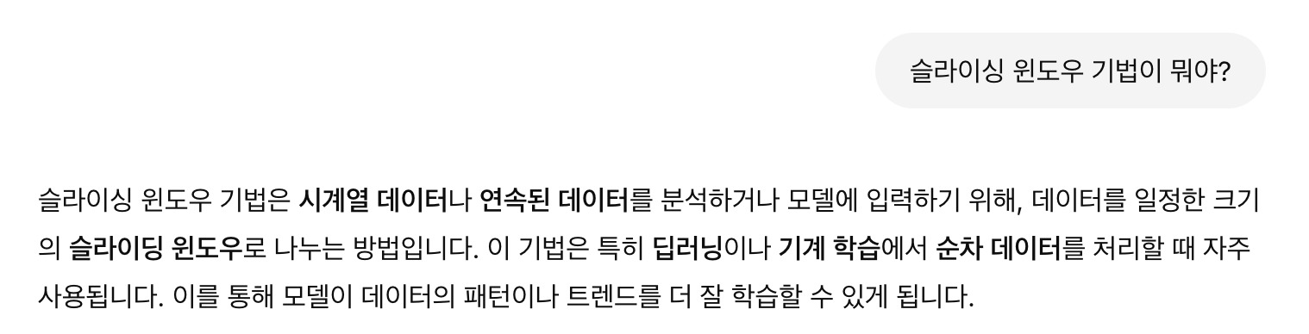
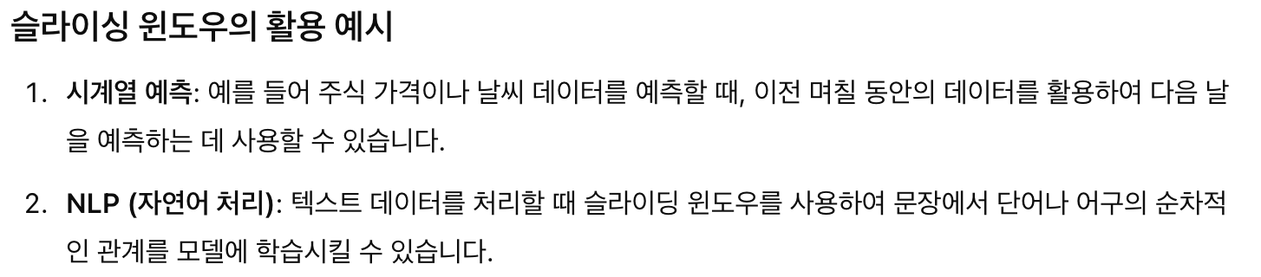
방법론 및 모델 설계
데이터 전처리
GPT 사용
11
Notes:
단점
데이터 중복: 슬라이딩 과정에서 데이터의 중복이 발생하므로, 중복된 정보가 많을 경우 학습에 시간이 오래 걸리거나 과적합(overfitting) 가능성이 있을 수 있습니다.
윈도우 크기 선택: 윈도우 크기가 지나치게 작거나 크면 모델 성능에 악영향을 미칠 수 있으므로, 적절한 윈도우 크기를 찾는 것이 중요합니다.
슬라이싱 윈도우 기법은 주로 LSTM이나 GRU 같은 **순환 신경망(RNN)**에서 시계열 데이터 또는 순차적 특징을 잘 학습하도록 도와주는 데 유용한 방법입니다.

Slide 11
방법론 및 모델 설계
데이터 전처리
트렌드 데이터 :
작품의 낙찰일을 기준으로 시장 전체의 해당 작가의 트렌드 파악: 30일, 90일, 180일, 365일 동안의 낙찰 총액과 낙찰 횟수를 변수로 생성하였습니다.
반기 및 분기별 트렌드 변화 파악: 직전 반기와 그 이전 반기의 트렌드 변화를 파악하기 위해, 최근 분기의 미술품 판매액과 판매 횟수, 비율을 계산해서 변수로 추가했습니다.
경제적 데이터에 대해 수집된 독립변수의 종류
12

Slide 12
방법론 및 모델 설계
데이터 모델링
1. MLP 사용 :
MLP란 완전 연결 신경망(Fully Connected Neural Network)으로, 입력층(input layer), 하나 이상의 은닉층(hidden layer), 그리고 출력층(output layer)으로 구성되어있습니다.
2. 과적합 방지 :
과적합을 방지하기 위해 훈련 데이터로는 4개의 Layer를 사용했고, Dropout은 0.2로 사용하였습니다.
각 난수별로 모델의 최적 파라미터를 탐색한 후 최적 파라미터로 학습한 결과값의 평균으로 진행하였습니다.
Early stopping을 사용하여 일정횟수 이상 연속하여 하락하게 되는경우 학습을 종료하도록 하였습니다.
3. 모델구성을 위한 하이퍼 파라미터 구성
모든 조합을 시도하고 그중 가장 성능이 좋은 조합을 선택하는 Gridsearch방법을 선택하였습니다.
4. Optimizer의 사용
Optimizer로는 Adam을 사용하였습니다.
13

Slide 13
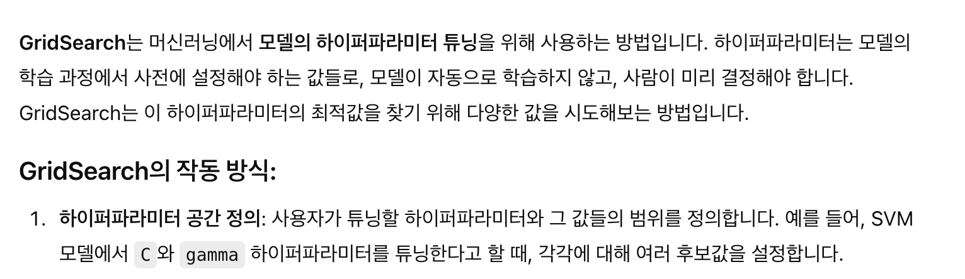
방법론 및 모델 설계
데이터 모델링
GridSearch 란?
모든 조합을 탐색후 최적의 하이퍼파라미터를 선택합니다.
14

Slide 14
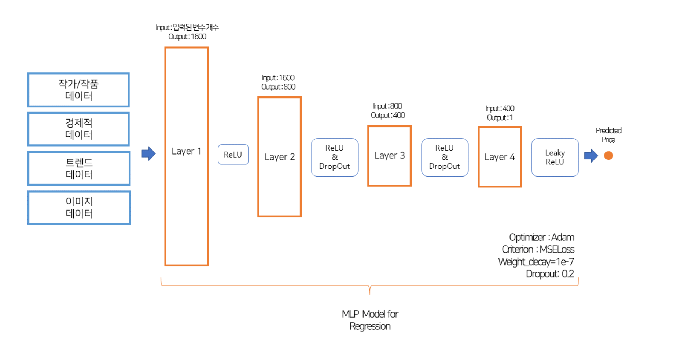
방법론 및 모델 설계
데이터 모델링
가격 예측을 위한 MLP 모델 구조
15

Slide 15
CHAPTER 03
실험 결과 및 결론

Slide 16
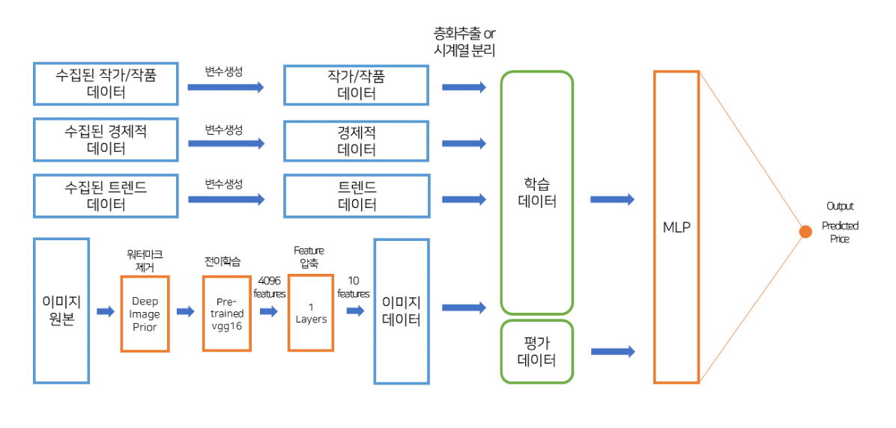
실험 결과 및 결론
실험 방법
17

Slide 17
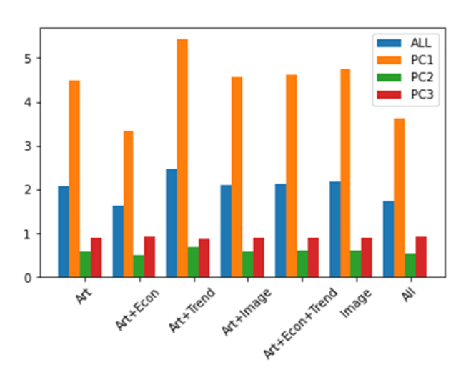
실험 결과 및 결론
실험 결과
실험 결과 :
전체 변수를 대상으로 모델링을 진행할 때 작가 및 작품 데이터와 경제적 데이터의 조합이 가장 높은 평가 결과를 보였습니다.
작가 및 작품 데이터 자체로 비교했을때는 좋지 않은 평가 결과를 보였습니다.
18

Slide 18
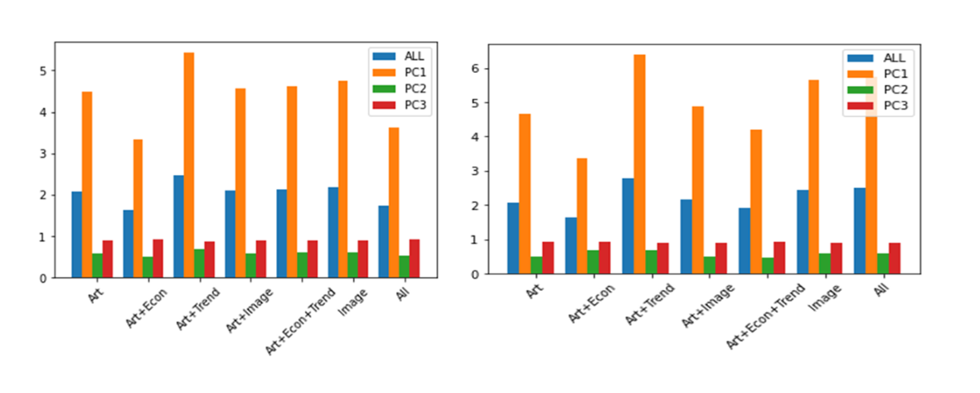
실험 결과 및 결론
실험 결과
층화추출 데이터를 활용한 실험의 전체 및 각 가격군의 MAPE
시계열 데이터를 활용한 실험의 전체 및 각 가격군의 MAPE
층화추출 실험 결과
모든 데이터를 결합한 경우에 비해, 이미지 데이터를 포함한 예측이 MAPE가 약 0.4 낮았습니다
이미지 데이터 활용이 작가, 경제, 트렌드 데이터만을 사용한 것보다 더 효과적임을 확인할 수 있었습니다.
하지만 이미지 데이터만으로 예측할 때 정확도는 낮았습니다.
3. 시계열 실험 결과
작가 및 경제적 지표, 트렌드 데이터를 결합한 방식이 MAPE가 약 0.6 가량 낮아졌습니다.
이미지 데이터를 사용하지 않은 예측이 시계열 예측에 더 효과적임을 확인할 수 있었습니다. .
19

Slide 19
실험 결과 및 결론
실험 결과
층화추출과 시계열 분석의 차이점:
구분 | 층화추출 | 시계열 분석
데이터 성격 | 범주형 데이터 또는 그룹이 나뉜 데이터 | 시간에 따라 순차적으로 변화하는 데이터
데이터 분할 | 각 그룹에서 일정 비율로 샘플 추출 | 시간 순서를 유지하며 훈련 및 테스트 데이터 분할
사용 목적 | 그룹별로 대표성을 가지는 샘플 추출 | 시간에 따른 데이터 분석 및 미래 예측
특징 | 그룹 간 차이를 고려해 균형 있게 샘플링 | 시간에 따른 패턴 분석, 추세 및 계절성 고려
예시 | 고객의 성별, 연령대 등 그룹별로 데이터 샘플링 | 주가, 날씨, 경제 지표 등의 시간 흐름에 따른 변화
20

Slide 20
실험 결과 및 결론
한계 및 개선 방향
데이터 양의 부족: 약 1만 개의 데이터로는 모델이 충분한 학습을 하기 어려워서 더 많은 데이터 필요. 경매 기록이 지속적으로 누적되면 더 많은 데이터 제공 가능.
이미지 데이터의 제한: 이미지 품질이 낮고, 워터마크 제거 과정에서 이미지가 변형되는 현상 발생
변수 선택의 비합리성: 선형적인 방식으로 변수를 선택했지만, 비선형 모델과의 부조화 가능성. 비선형 모델에 맞춘 보다 합리적인 변수 선택 방법 필요.
외부 요인 반영 부족: 경제적 변수 외에 다른 외부 요인들이 충분히 반영되지 않았을 가능성이 있음
개선 방향
데이터의 추가 확보: 경매 기록이 지속적으로 누적되면 더 많은 데이터 제공 가능.
변수 선택의 개선: 비선형 모델에 맞춘 보다 합리적인 변수 선택 방법 필요.
모델링 다각화: 다양한 변수와 큐레이터의 텍스트 데이터를 수집하여 예측 방안을 다각화.
모델의 다양화: 비선형적인 모델을 도입하여 예측의 정확도를 높이는 연구 방안 제시.
21

Slide 21
실험 결과 및 결론
추후 연구 방향
텍스트 데이터의 활용: 큐레이터나 전문가의 의견 텍스트를 분석에 포함하여 예측 변수 다양화.
모델링 접근의 확장: 머신러닝 또는 딥러닝 모델을 사용하여 비선형적 경매 예측 성능 개선
23

Slide 22
CHAPTER 04
개인 실험 결과

Slide 23
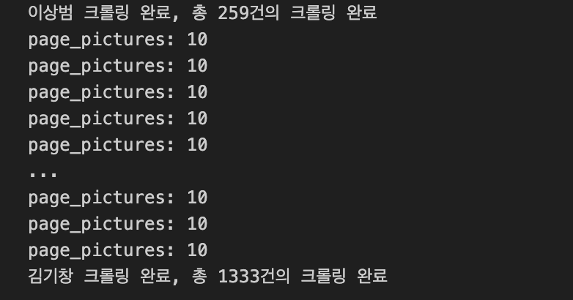
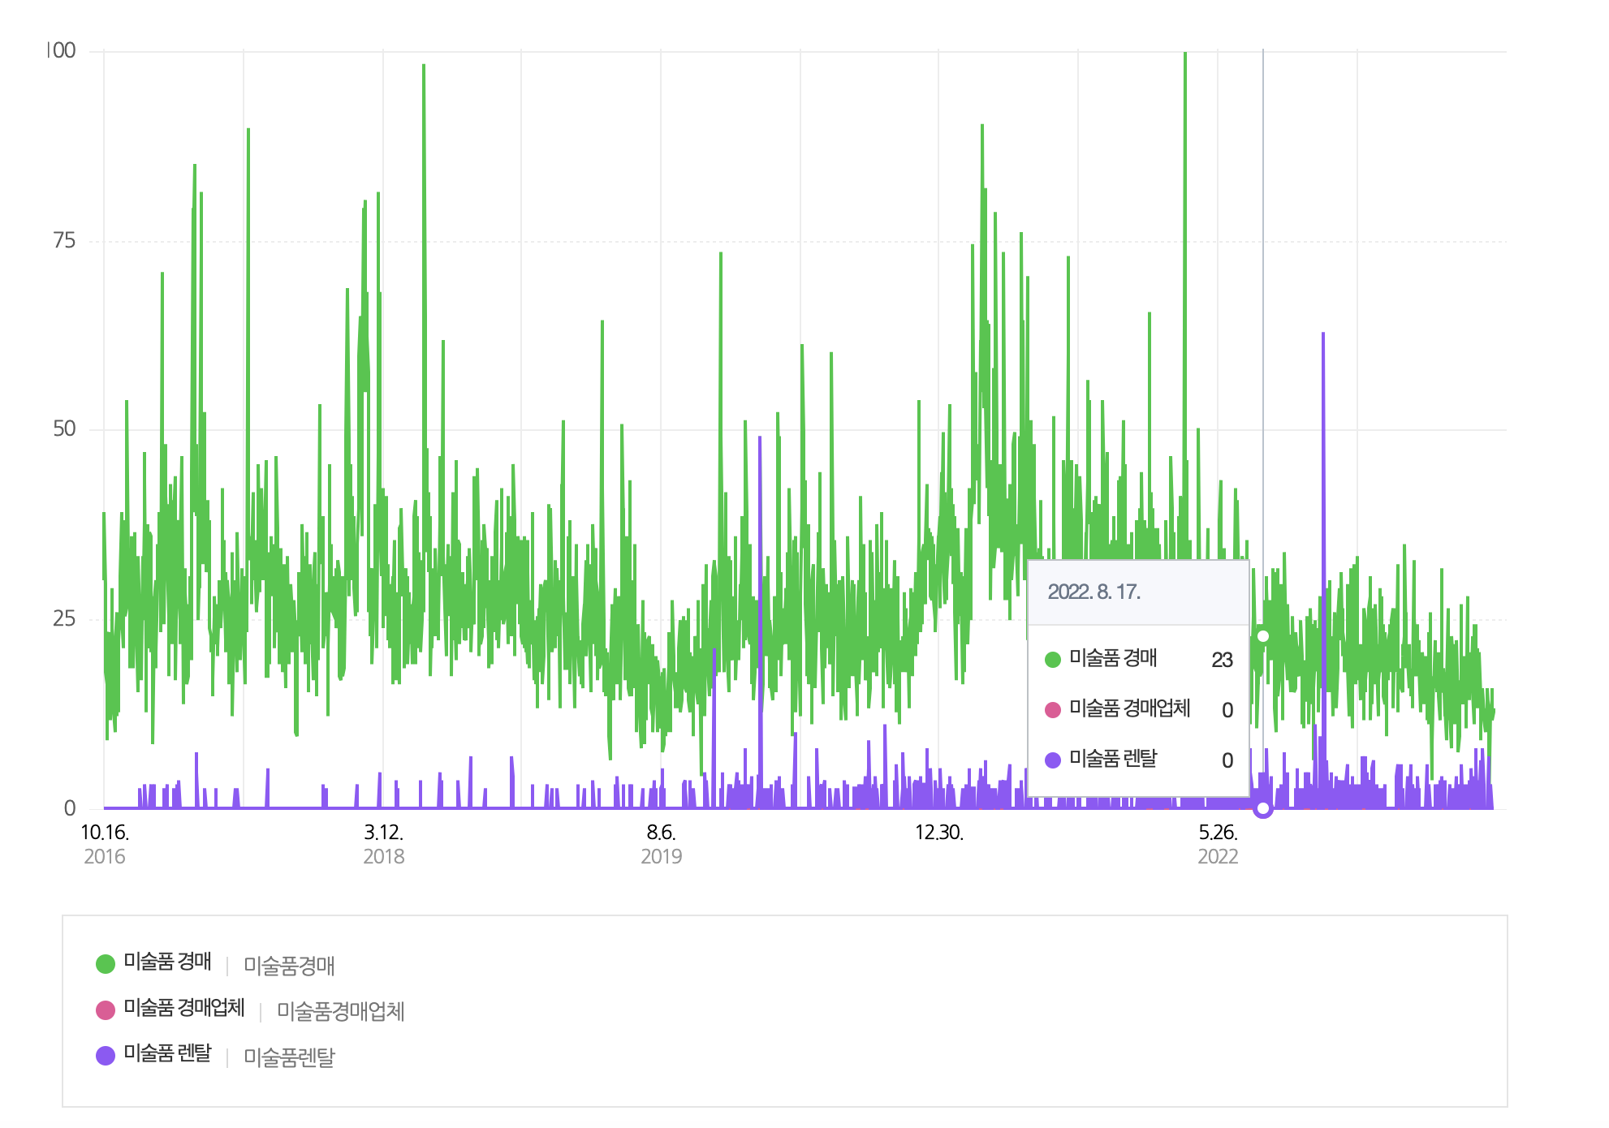
실험 결과 및 결론
실험 방법-데이터 수집
작가 작품 데이터 및 이미지 데이터
미술품 경매 기록: KArtprice(http://kartprice.net/) : 2016~2021
작가 데이터: 뮤:움( http://www.mu-um.com/) ,위키피디아 한국민족문화대백과사전 경기도미술관 등
2. 경제적 데이터
S&P 500,KOSPI 100, MSCI World, MSCI Emerging, XAU_USD(금 현물 가격)
KOSIS :한국 외환보유액
주택금융통계시스템(부동산통계지수)
3. 트렌드 데이터:
네이버 트렌드(httsp://datalab.naver.com/keyword/trendSearch.naver) : 미술품 경매, 미술품 경매업체, 미술품 렌탈 조사
25

Slide 24
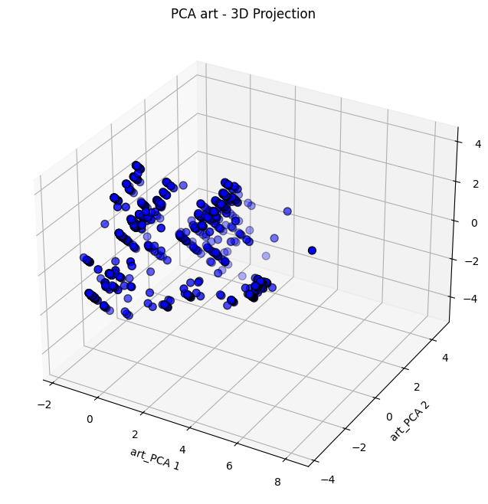
실험 결과 및 결론
실험 방법-데이터 전처리
작가 작품 데이터 및 이미지 데이터
작가 : '이상범' '남관' '이응노' '전광영' '김정희' '오세창' '서세옥' '이성자' '김기창'
작가의 작품들을 추출하여 작품의 크기(standard), 장르(genre), 기법(technique), 페이지(source), 날짜(date), price(가격) 으로 나누어 전처리- PCA적용
26

Slide 25
실험 결과 및 결론
실험 방법-데이터 전처리
PCA (Principal Component Analysis)는 고차원의 데이터를 저차원으로 변환하는 차원 축소 기법입니다. 데이터 내의 변동성을 최대한 유지하면서, 서로 상관관계가 있는 여러 변수를 소수의 주성분(Principal Components)으로 표현합니다. 이 과정을 통해 데이터의 복잡성을 줄이고, 핵심적인 패턴을 더 쉽게 파악할 수 있습니다.
PCA의 주요 개념
차원 축소: 많은 변수(특징)가 있는 데이터를 중요한 정보는 유지하면서 저차원 공간으로 변환.
주성분(Principal Components): 데이터를 변환한 후 새롭게 생성된 축으로, 가장 많은 변동성을 설명하는 새로운 축입니다.
첫 번째 주성분(PC1)은 데이터의 분산을 가장 많이 설명하는 방향.
두 번째 주성분(PC2)은 첫 번째 주성분과 직교하며, 그다음으로 많은 분산을 설명하는 방향.
PCA의 주요 목적
데이터 시각화: 고차원의 데이터를 2D 또는 3D로 변환해 시각적으로 분석하기 쉽도록 도와줍니다.
노이즈 제거: 중요하지 않은 변수를 제거함으로써 데이터의 노이즈를 줄이고, 중요한 변수만을 남겨 분석을 간소화.
모델 성능 향상: 차원이 높은 데이터는 모델 학습에 부담이 될 수 있는데, 차원을 축소하여 계산 비용을 줄이고 과적합(overfitting)을 방지.
27

Slide 26
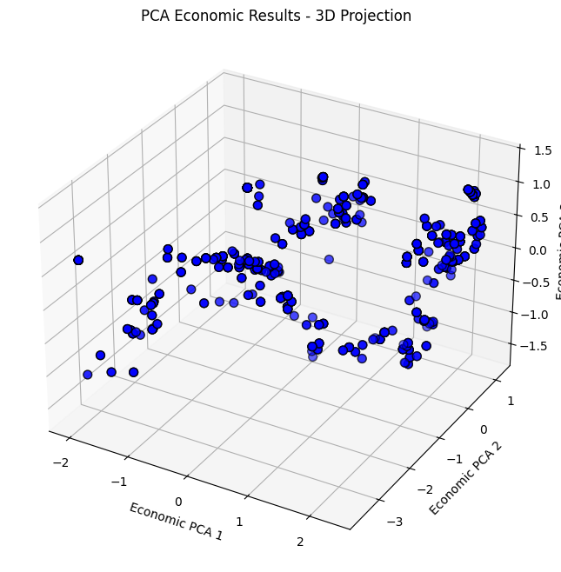
실험 결과 및 결론
실험 방법-데이터 전처리
경제적 데이터
소비자물가상승률, 콜금리, 소비자동향지수 (CSI), GDP: 국가지표체계(http://www.index.go.kr)
KOSIS :한국 외환보유액
주택금융통계시스템(부동산통계지수) 으로 나누어 전처리- PCA적용
28

Slide 27
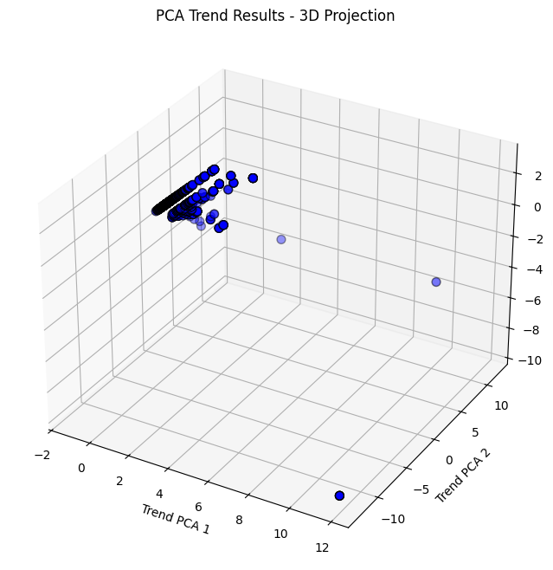
실험 결과 및 결론
실험 방법-데이터 전처리
트렌드 데이터
네이버 트렌드(httsp://datalab.naver.com/keyword/trendSearch.naver) : 미술품 경매, 미술품 경매업체, 미술품 렌탈 조사
PCA적용
29
Notes:
데이터가 한쪽으로 치우치는 경향은 데이터의 분포가 비대칭적이라는 의미일 수 있으며, PCA를 통해 이 경향을 시각적으로 볼 수 있습니다.

Slide 28
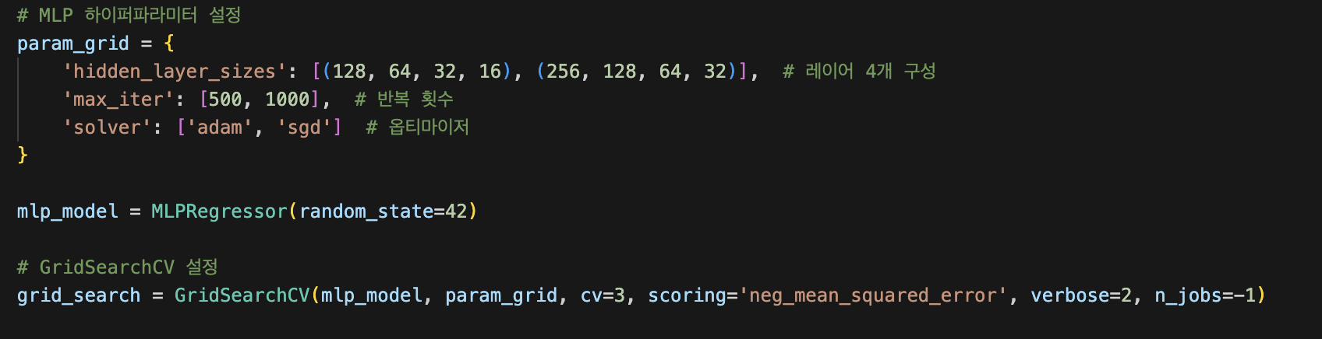
실험 결과 및 결론
실험 방법- 데이터 모델링
선형 회귀 모델(Linear, Ridge, Lasso)과 다층 퍼셉트론(MLP) 모델을 비교하여 성능을 평가하는 방식을 사용했습니다.
MLP 레이어는 4개로 구성하였습니다.
선형회귀 모델중 가장 성능이 좋은 것을 가져오는 GridSearch를 사용하였습니다.
30

Slide 29
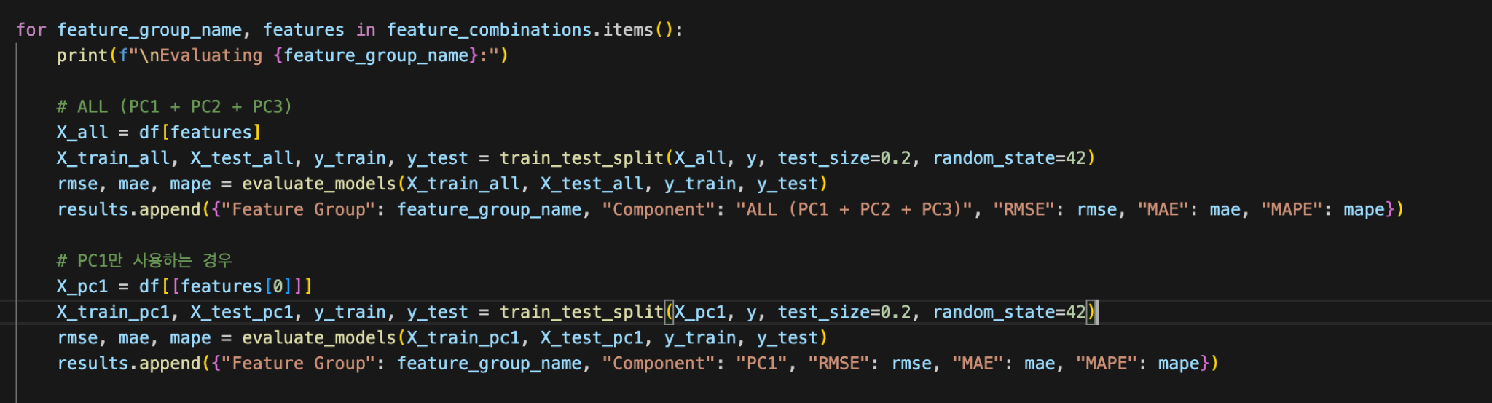
실험 결과 및 결론
실험 방법- 데이터 모델링
Feature Group 평가:
각 Feature 그룹의 PCA1, PCA2, PCA3 구성 요소별로 모델링 후 RMSE, MAE, MAPE 성능을 평가
1. ALL (PC1 + PC2 + PC3):
전체 PCA 구성 요소를 사용해 모델 학습 및 예측
2. PC1, PC2, PC3:
각각의 PCA 구성 요소를 사용해 모델 학습 및 예측
31

Slide 30
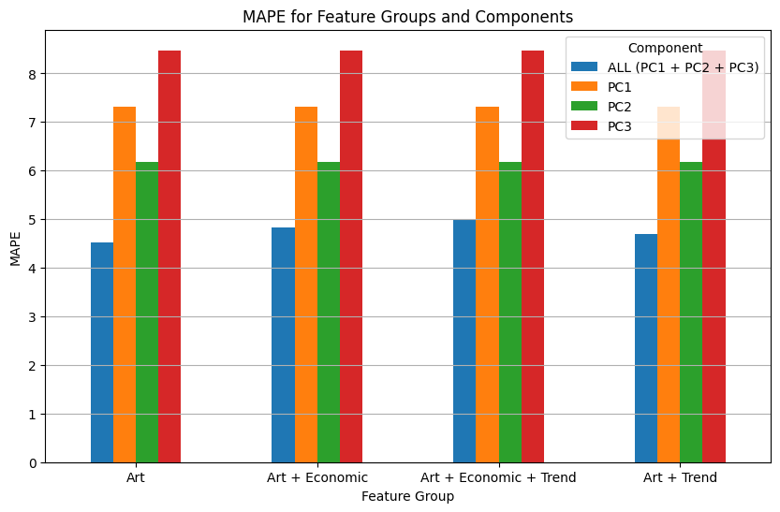
실험 결과 및 결론
실험 결과
데이터의 부족으로 각 Feature Group별로 확연한 차이는 확인 할 수 없었습니다.
추후에 이미지와 더많은 트렌드 데이터, 경제 데이터를 기준으로 실험 해보고자 합니다.
32

Slide 31
CHAPTER 035
Reference

Slide 32
Reference
참조(논문)
이미지 및 다면적 요소를 활용한 미술품 경매가 예측. 서울과학기술대학교 일반대학원 데이터사이언스학과 - 김 종 백
발표자료에서 사용된 코드들은 GitHub에서 확인하실 수 있습니다.
Github 주소 : https://github.com/JungWooJang0324/artpricing.git
35

Slide 33

DATE. 20241003
THANK YOU
감사합니다.

